Slide 1



Automação e Analise de Dados para Academias
SMART GIM

Slide 2


SMART GIM Apresenta
PUC MINAS
CURSO
INTEGRANTES
Pontifícia Universidade Católica de Minas Gerais
Belo Horizonte - MG - Brasil
2025
Sistema de Informação
Ester Messias Da Silva
Gabriel Vitor Borges De Souza
Kesley Pereira Beline Ferreira
Samuel Gonçalves Santos
Vitor Costadela de Oliveira e Costa

Slide 3


Nosso Projeto
Este projeto propõe o desenvolvimento de um sistema para academias de ginástica, com foco na gestão e análise de feedbacks dos clientes, organização e agendamento de aulas, e gestão de cadastro de clientes.
A solução visa modernizar e otimizar esses processos internos, permitindo um acompanhamento mais eficiente da satisfação dos alunos, uma melhor administração da agenda de treinos e um controle estruturado dos cadastros.

Slide 4


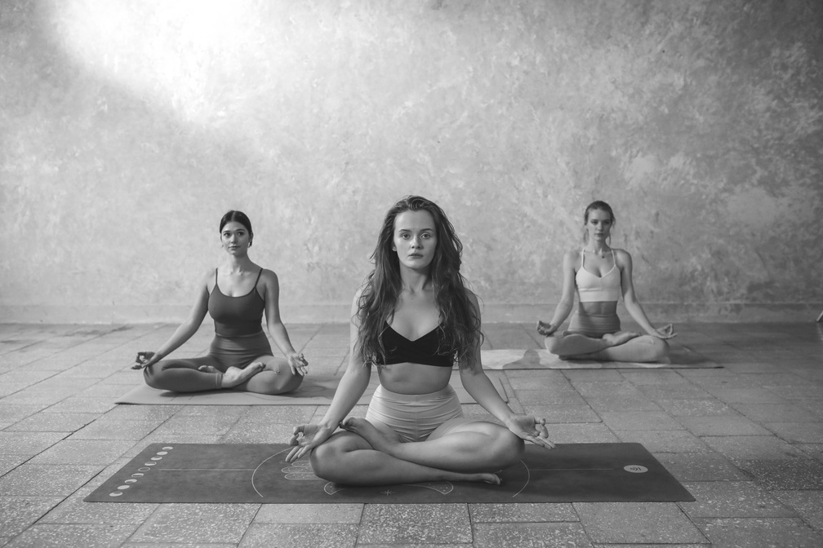
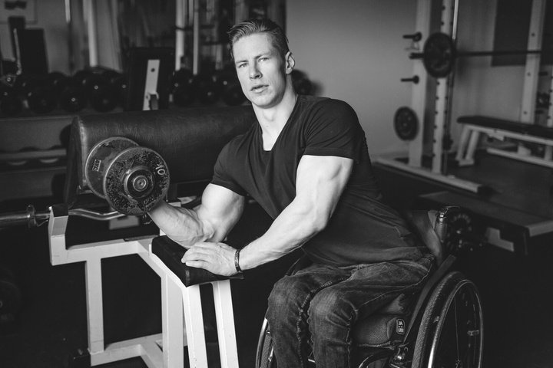


Participantes do Processo
Perfil dos Stakeholder
ALUNOS
INSTRUTORES
GESTOR OU PROPRIETARIO
Pessoas interessas em atividade fisica
Profissionais especializados em educação fisica
Responsável pela gestão geral da academia

Slide 5



Demandas Otimizadas
01
02
03
Gestão e analise de feedbacks dos clientes
Organização e agendamento de aulas
Gestão de cadastro de clientes

Slide 6




01
Feedback

Slide 7




Otimização
Centralização dos feedbacks garantindo retorno ao usuário e atuação da gerencia caso necessário
Calculo de indicadores baseados em dados reais
Agilidade e melhoria na qualidade do serviço prestado pela academia
Maior retenção e aumento de alunos fidelizados
Demanda
Nao existe um canal oficial para registro do feedback
Feedback é realizado pelo aluno e nao tem retorno
Colaborador nem sempre registra o feedback ou da seguimento na demanda solicitada
Mudanças são feitas sem nenhum embasamento de dados ou evidencias
Falta de analises sobre cancelamentos de matriculas/aulas

Slide 8
02
Agendamento de Aula

Slide 9
Otimização
Acesso remoto e digital para cadastro de aulas
Formulário digital sem risco de perda de dados
Maior autonomia do usuário na escolha de qual aula deseja fazer
Cancelamento de aula sem necessidade de colaborador
Demanda
Falta de sistema online que consegue verificar aulas disponíveis
Superlotação ou baixa ocupação de aulas
Necessidade de preencher ficha física no balcão para inscrição
Divergência ou desinformação de horários, modalidade e dias de aula

Slide 10
03
Cadastro de Cliente

Slide 11
Otimização
As informações agora são inseridas de forma digital
Todos os dados ficam salvos em um banco de dados relacional
O usuário consegue realizar qualquer correção de forma rápida e pratica
Otimização de tempo no cadastro
Melhora na experiência do cliente
Demanda
Procedimento feito de forma manual
Digitação das informações manual torna o processo vulnerável a erros
Perda de tempo validando possíveis falhas
Qualquer erro nao identificado inviabiliza todo o processo de cadastro

Slide 12
Indicadores de Desempenho
FEEDBACK
AGENDAMENTO DE AULAS
CADASTRO DE CLIENTES
Contagem dos tipos de feedback
% Ação - Houve necessidade de ação / Contagem de feedbacks aplicado
Quantidade de pessoas que participaram
Contagem dos motivos do feedbacks
Soma das notas
Contagem de aulas
Contagem de sexo
Idade dos clientes
%AderenciaAula: Soma (confirmação de aula) - Soma (primeiro check in) / Contagem de Aulas
Contagem de clientes
Histórico medico
%historico: histórico medico / contagem de cliente

Slide 13


O projeto Smart Gym mostra como a tecnologia pode transformar hábitos, melhorar processos e entregar valor real para as pessoas.
Smart Gym
Obrigado!

